Slide 1



Što je to predregistracija? Statističko-filozofsko opravdanje, najbolje prakse i kritika
Ivan Flis
Odsjek za kognitivne znanosti
Filozofski fakultet u Rijeci

Slide 2

Što je predregistracija?
Predregistracija je objavljivanje plana istraživanja, koji uključuje definirana istraživačka pitanja i hipoteze, nacrt, plan analize podataka prije nego su podaci prikupljeni ili proučavani. Takav predregistracijski dokument je datiran i najčešće objavljen na neovisnom mjestu (npr. repozitoriju) tako da se može javno dijeliti s drugim. Predregistracija omogućuje transparentnu dokumentaciju toga što je bilo planirano u datom trenutku te omogućuje čitateljima da sami procjene koje su se promjene uvele kasnije. Što je detaljnija predregistracija, to bolje čitatelji mogu procijeniti takve promjene i shodno njima opravdanost provedenih analiza. Predregistracijom želimo jasno razlučiti konfirmatorno od eksploratornog istraživanja.
https://forrt.org/glossary/english/preregistration/

Slide 3
Struktura predavanja
Kako (izgleda predregistracijski dokument)?
Gdje (pohraniti predregistraciju)?
Zašto (radimo predregistracije)?
Zbog čega (su istraživači zaključili da je inovacija potrebna)?
Što (kažu kritičari predregistracija)?

Slide 4
Kako izgleda predregistracija? (1)
Sastoji se od cjelokupnog metodološko-statističkog plana istraživanja koje planiramo provesti (zamislite test iz praktikuma bez podataka, uvoda, i rasprave): problem, hipoteze, nacrt, planirane analize.
Što detaljniji, to bolji (uzorkovanje, izračun statističke snage, stopping rule, transformacije varijabli, opis planiranih statističkih modela, kovarijata, jednosmjerni/dvosmjerni testovi, kontroliranje za višestruke usporedbe…)
Kada počnete pripremati prvu predregistraciju, vidjet ćete koliko je teško predvidjeti što ćete raditi nakon prikupljanja podataka (posebno s analizama)
Kasnije analize mogu odskakati od predviđenih, ali to treba biti jasno naznačeno!
Primjeri predregistracijskih formulara: https://help.osf.io/article/229-select-a-registration-template

Slide 5
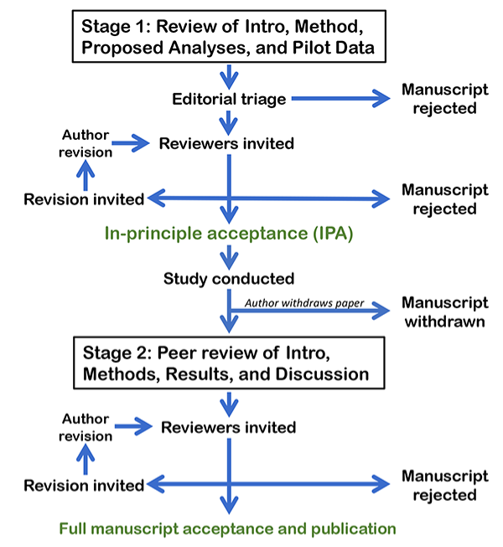
Kako izgleda predregistracija? (2)
U slučaju da časopis predviđa predregistracije, pratite njihove upute i savjete
Primjer: Registrirani izvještaj (Registered Report)

Slide 6
Gdje pohraniti predregistraciju?
Predregistracija je publikacijska inovacija – objavljuje se (u biti pohranjuje, jer obično nema recenzije) online prije nego je objavljen članak (u biti, prije nego smo prikupili ili bar pogledali prikupljene podatke)
Uvriježen repozitorij za pohranu predregistracijskih dokumenata je Open Science Foundation (OSF) https://osf.io/registries/osf/new
U slučaju da predregistracija nije pohranjena online i povezana s objavljenim člankom, onda u biti nije predregistracija nego metodološka vježba

Slide 7
Zašto radimo predregistraciju?
Inferencijalna statistika koja se uvriježeno primjenjuje u psihološkim istraživanjima uglavnom ne opravdava zaključke koje bismo željeli izvući iz prikupljenih podataka
Mi kao istraživači smo žrtve vlastite analitičke fleksibilnosti
Vrt račvajućih puteva (garden of forking path) analiza
Sva ta analitička fleksibilnost nije poznata čitatelju, sve odluke koje su donesene pri provođenju istraživanja i analiziranja podataka
Najstrašnije? Dok ju ne osvijestimo, naša analitička fleksibilnost je nevidljiva (ili prepoznata kao metodološka spretnost)
Gelman, A., & Loken, E. (2013). The garden of forking paths: Why multiple comparisons can be a problem, even when there is no “fishing expedition” or “p-hacking” and the research hypothesis was posited ahead of time. Department of Statistics, Columbia University, 348(1-17), 3.

Slide 8
Zbog čega su istraživači zaključili da je inovacija potrebna?
REPLIKACIJSKA KRIZA

Slide 9
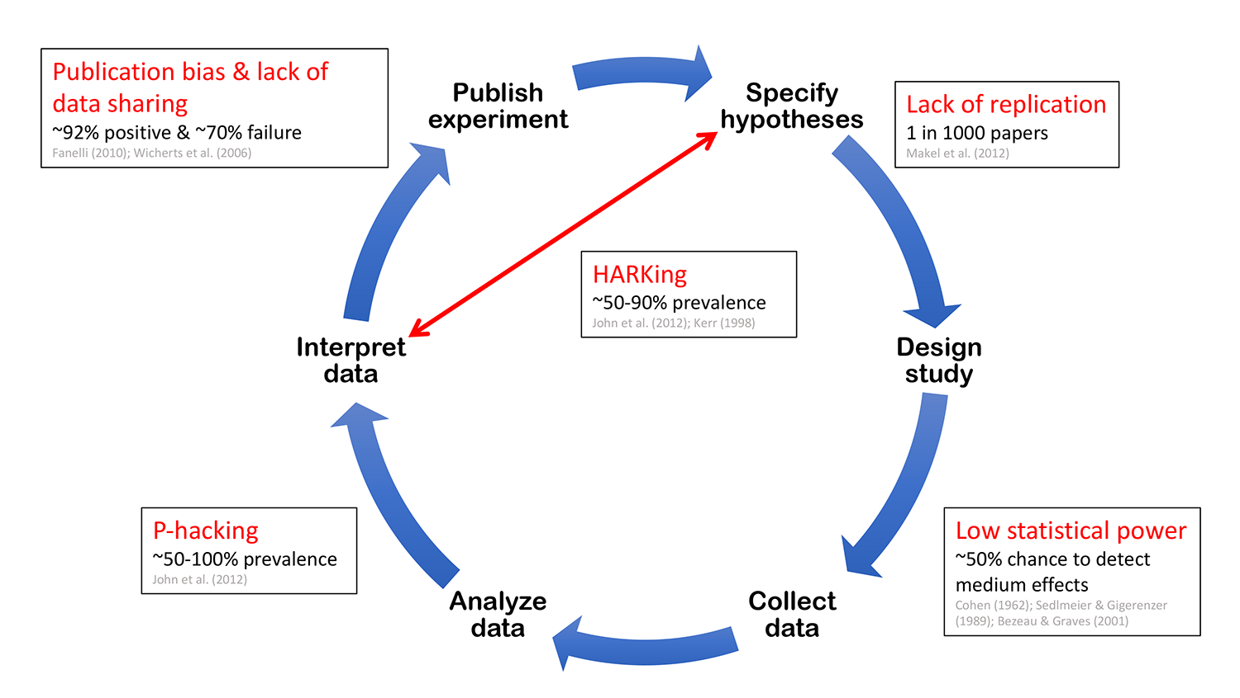
Munafò, M. R., Nosek, B. A., Bishop, D. V., Button, K. S., Chambers, C. D., Percie du Sert, N., ... & Ioannidis, J. (2017). A manifesto for reproducible science. Nature human behaviour, 1(1), 1-9.

Slide 10
U slučaju da se niste susreli s literaturom o replikacijskoj krizi, neki klasični tekstovi:
Open Science Collaboration. (2015). Estimating the reproducibility of psychological science. Science, 349(6251), aac4716.
Simmons, J. P., Nelson, L. D., & Simonsohn, U. (2011). False-positive psychology: Undisclosed flexibility in data collection and analysis allows presenting anything as significant. Psychological science, 22(11), 1359-1366.
Munafò, M. R., Nosek, B. A., Bishop, D. V., Button, K. S., Chambers, C. D., Percie du Sert, N., ... & Ioannidis, J. (2017). A manifesto for reproducible science. Nature human behaviour, 1(1), 1-9.

Slide 11
Što kažu kritičari predregistracije?
Duboko (statističko-filozofsko opravdanje) za uvođenje predregistracije je razlikovanje konfirmatornog od eksploratornog istraživanja
Opravdane kritike se svode na to možemo li zaista razlikovati te dvije vrste istraživanja ili su te razlike često suptilnije
Možemo li „spasiti” frekventističko testiranje nul hipoteza kao inferencijalnu strategiju o kojoj ovise sve naše kvantificirane discipline pomoću boljih nacrta, većih uzoraka i povećanja transparentnosti?
Za neke od najboljih kritika, preporučam čitati istraživanja Berne Devezer, Danielle Navarro, Uljane Feest i Iris van Rooij

Slide 12
Za više o predregistraciji, metodološkoj reformi i kritici te reforme na hrvatskom, vidi:
Flis, I. (2023). Znanstvena reforma i replikacijska kriza u psihologiji. Psihologijske teme, 32(2), 227-256.
Za definicije i linkove u literaturu o ovim temama, vidi Framework for Open and Reproducible Research Training: https://forrt.org/

